Slide 1

Εθνικό Μετσόβιο Πολυτεχνείο
Σχολή Μηχανολόγων Μηχανικών
Τομέας Ρευστών
Μονάδα Παράλληλης Υπολογιστικής Ρευστοδυναμικής & Βελτιστοποίησης
Διατύπωση και εφαρμογές στην αεροδυναμική της Choreography Composition-Like (CCLO)
μεθόδου βελτιστοποίησης σε μονο/πολυκριτηριακά προβλήματα, με ή χωρίς περιορισμούς
Ναταλία Βάβουλα
Επιβλέπων: Κυριάκος Χ. Γιαννάκογλου

Slide 2
Σκοπός
Προγραμματισμός Harmony Search σε C++.
Εμπλουτισμός με στοιχεία του λογισμικού EASY για ταχύτητα, πολυκριτηριακή βελτιστοποίηση και διαχείριση περιορισμών.
Μεταβολές στη δομή του αλγορίθμου.
Επαναδιατύπωση σε ένα νέο φυσικό υπόβαθρο, μετονομασία.
Συγκρίσεις με HS και (μ,λ) ΕΑ, και δοκιμές για πιστοποίηση σε μαθηματικά προβλήματα, στην αεροδυναμική και τα οικονομικά.
Στοχαστική βελτιστοποίηση
Προβλήματα ελαχιστοποίησης
Συνεχείς μεταβλητές
2

Slide 3
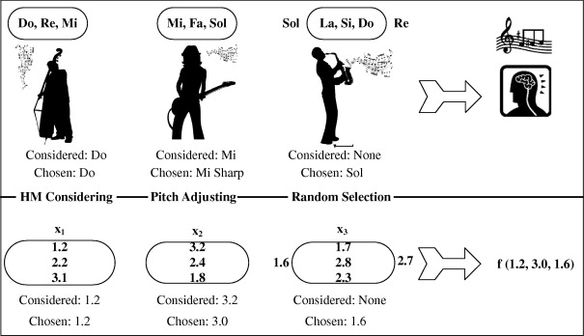
Harmony Search (HS)
Μιμείται σύνθεση μουσικής τζαζ.
Νότες κάθε μουσικού οργάνου → Τιμές κάθε μεταβλητής σχεδιασμού
Επιλέγονται υπάρχουσες ή νέες νότες ή μεταβάλλεται pitch
Κριτήρια αισθητικής → Συνάρτηση – στόχος
3

Slide 4
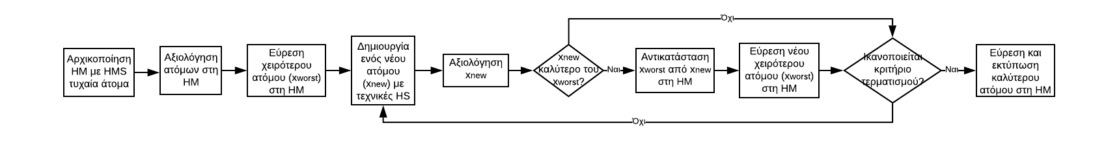
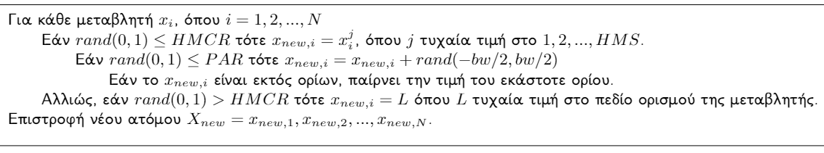
Harmony Search
[1] Geem, Zong Woo, Kim, Joong Hoon, and Loganathan, Gobichettipalayam Vasudevan, 2001
[2] Lee, Kang Seok and Geem, Zong Woo, 2005
4

Slide 5
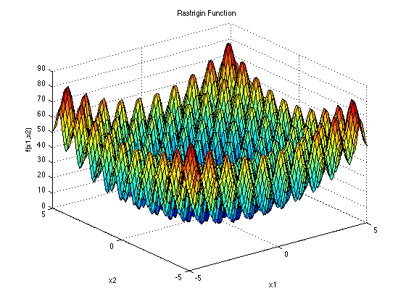
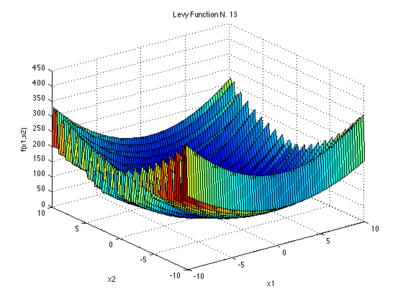

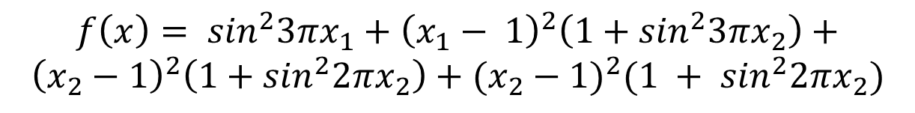

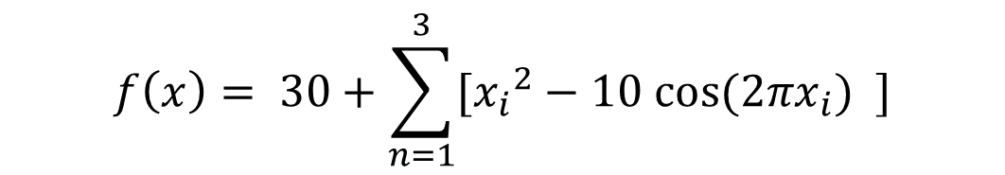
Συναρτήσεις εξέτασης μεταβολών αλγορίθμου
Προγραμματίστηκε ο HS και εξετάστηκαν προσθήκες.
Συνάρτηση Rastrigin
Ανάγκη εξερεύνησης
Συνάρτηση Levy No.13
Ανάγκη ανίχνευσης
$$f\left(x\right)= 30+\sum_{n=1}^{3}{[{x_{i}}^{2}−10 cos(2πx_{i}) ]}$$
$$f\left(x\right)=\sin^{2}3πx_{1}+{\left(x_{1}− 1\right)}^{2}\left(1+\sin^{2}3πx_{2}\right)+$$
$${\left(x_{2}−1\right)}^{2}\left(1+\sin^{2}2πx_{2}\right)+{(x_{2}−1)}^{2}(1 + \sin^{2}2πx_{2})$$
$$−5.12≤ x_{1}, x_{2}, x_{3}≤ 5.12$$
$$−10≤ x_{1}, x_{2}≤10$$
5 τρεξίματα σε κάθε λογισμικό
5

Slide 6
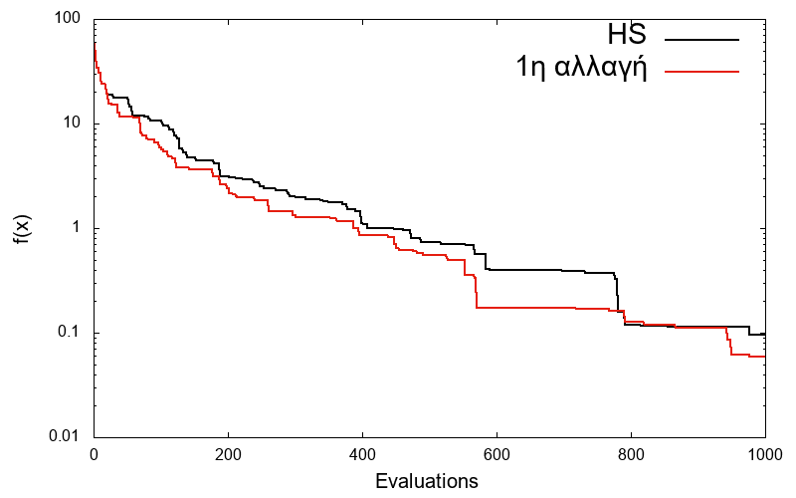
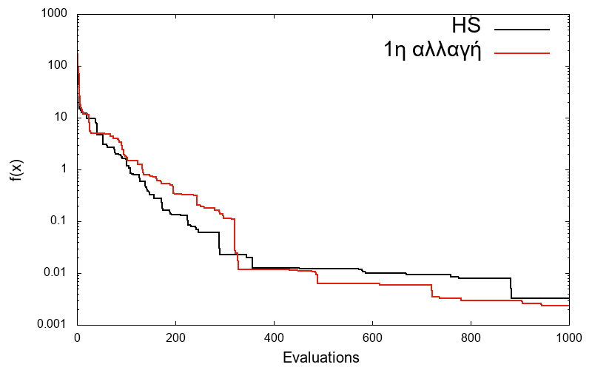
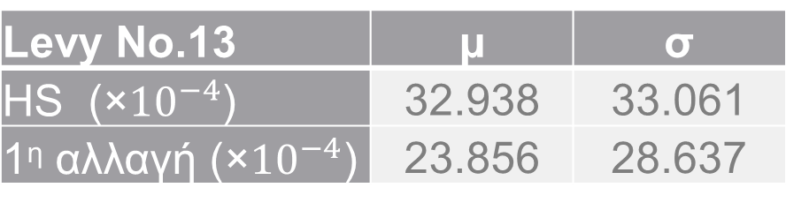
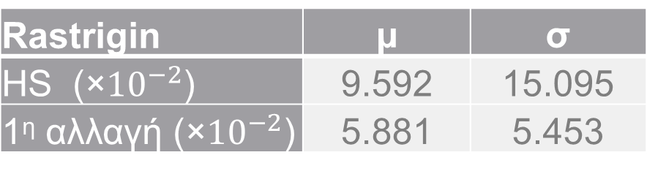
1^{η} αλλαγή: Πλήθος νέων υποψήφιων λύσεων
HS: Μία νέα υποψήφια λύση σε κάθε νέα αναζήτηση.
Αλλαγή: Περισσότερες τις μίας υποψήφιες λύσεις.
Παρόλο που γίνονται συνολικά λιγότερες γενιές αξιολογήσεων, επιτυγχάνονται καλύτερα αποτελέσματα.
Rastrigin | μ | σ
HS (×${10}^{−2}$) | 9.592 | 15.095
1^{η} αλλαγή (×${10}^{−2}$) | 5.881 | 5.453
Levy No.13 | μ | σ
HS (×${10}^{−4}$) | 32.938 | 33.061
1^{η} αλλαγή (×${10}^{−4}$) | 23.856 | 28.637
6

Slide 7
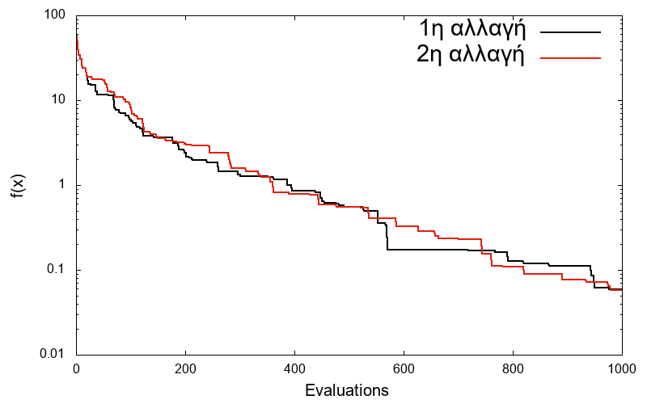
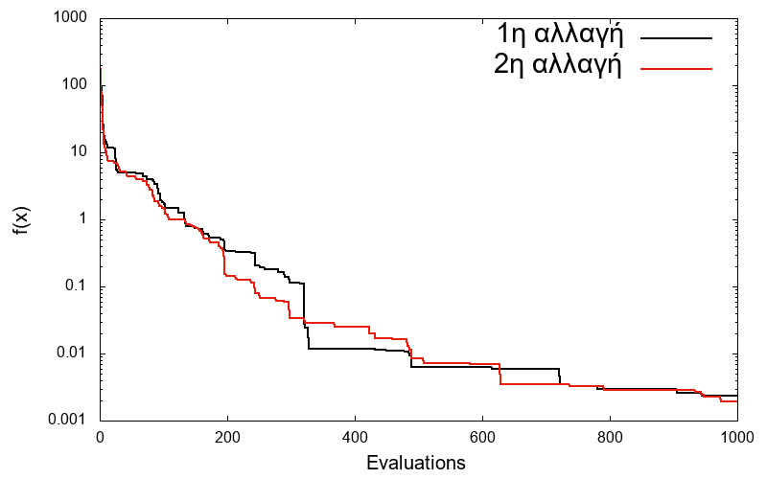
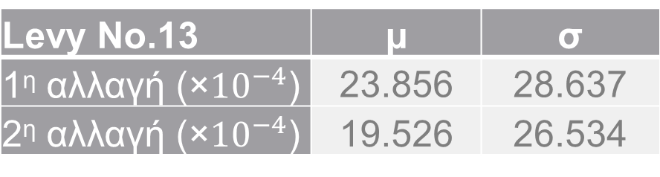
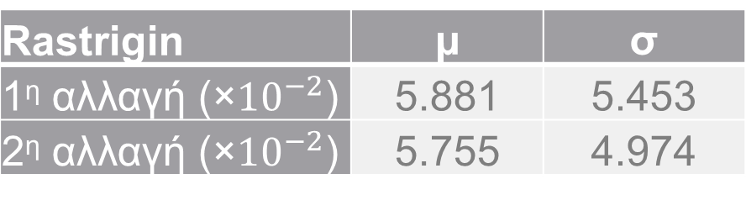
2^{η} αλλαγή: Διαχείριση υπέρβασης ορίων μεταβλητών
HS: Η μεταβλητή σχεδιασμού λαμβάνει την τιμή του ορίου που ξεπεράστηκε.
Αλλαγή: Αναδίπλωση, η απόλυτη τιμή της υπέρβασης αφαιρείται από τη νέα μεταβλητή στην περίπτωση του άνω ορίου και προστίθεται στην περίπτωση του κάτω, πολλαπλασιασμένη με την ποσότητα (1 + rand(0, 1)).
x’new
xnew
xlim
x’new
xnew
xlim
Οι μεταβλητές που ξεπερνούν τα όρια δεν παίρνουν την ίδια τιμή.
Λίγες μεταβλητές ξεπερνούν τα όρια → Μικρή διαφορά στη πορεία σύγκλισης.
Rastrigin | μ | σ
1^{η} αλλαγή (×${10}^{−2}$) | 5.881 | 5.453
2^{η} αλλαγή (×${10}^{−2}$) | 5.755 | 4.974
Levy No.13 | μ | σ
1^{η} αλλαγή (×${10}^{−4}$) | 23.856 | 28.637
2^{η} αλλαγή (×${10}^{−4}$) | 19.526 | 26.534
7

Slide 8
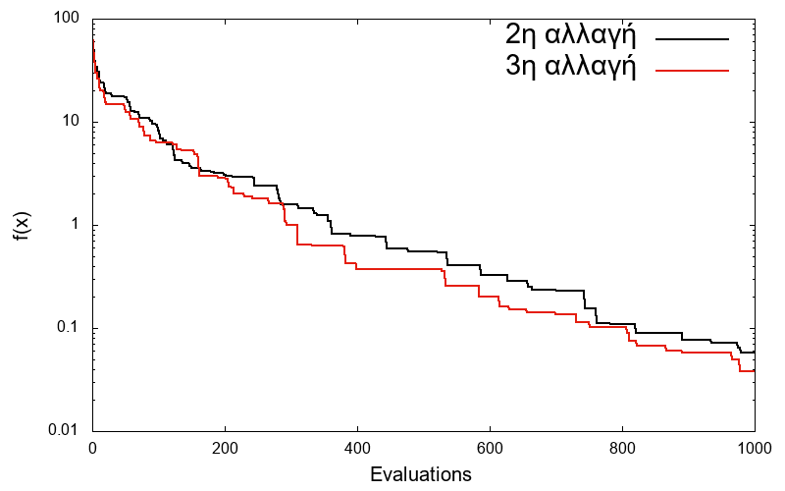
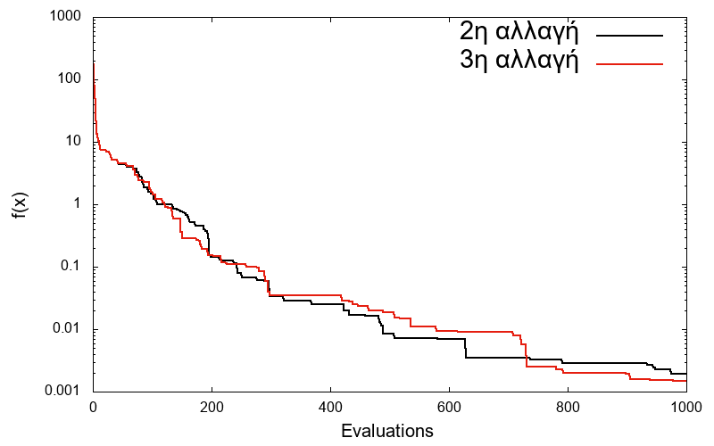

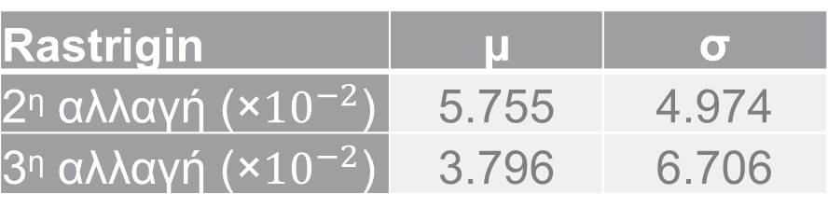
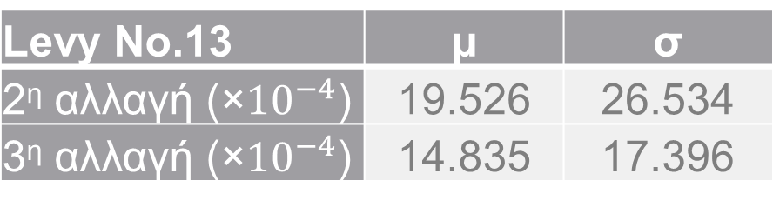
3^{η} αλλαγή: Εύρος BW
HS: bw σταθερό, όπως στην περίπτωση των διακριτών μεταβλητών.
Αλλαγή: Μειούμενο bw, με $bw’ (Ev) = bw × e^{−Ev/Ev.Max}$.
Ανίχνευση σε μικρότερη περιοχή καθώς αυξάνονται οι αξιολογήσεις.
Rastrigin | μ | σ
2^{η} αλλαγή (×${10}^{−2}$) | 5.755 | 4.974
3^{η} αλλαγή (×${10}^{−2}$) | 3.796 | 6.706
Levy No.13 | μ | σ
2^{η} αλλαγή (×${10}^{−4}$) | 19.526 | 26.534
3^{η} αλλαγή (×${10}^{−4}$) | 14.835 | 17.396
8

Slide 9
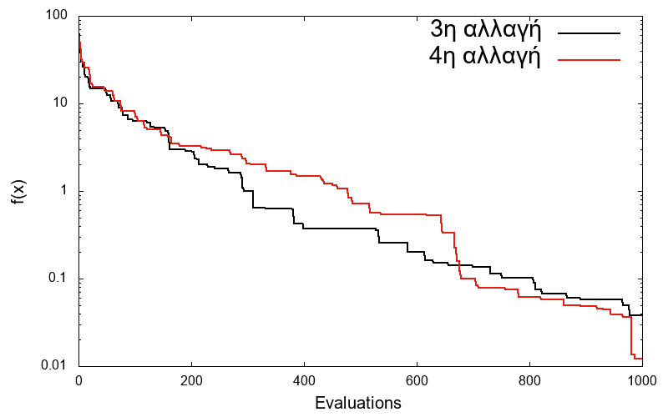
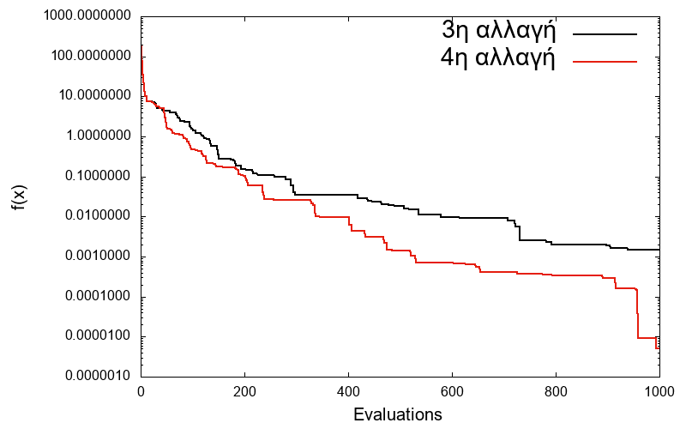
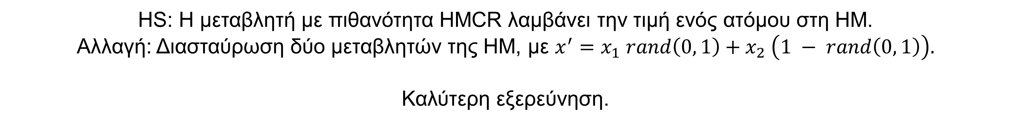
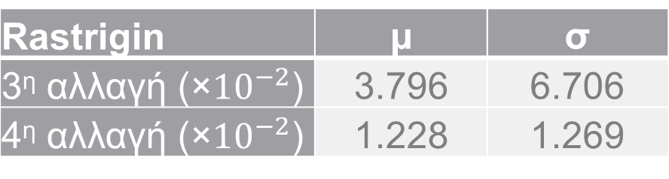
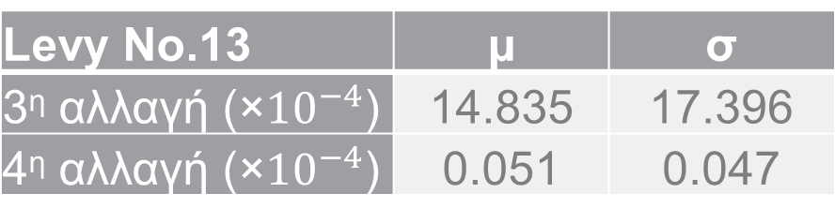
4^{η} αλλαγή: Διασταύρωση
HS: Η μεταβλητή με πιθανότητα HMCR λαμβάνει την τιμή ενός ατόμου στη HM.
Αλλαγή: Διασταύρωση δύο μεταβλητών της ΗΜ, με $x^{′}=x_{1} rand\left(0, 1\right)+x_{2} \left(1 − rand\left(0, 1\right)\right).$
Καλύτερη εξερεύνηση.
Rastrigin | μ | σ
3^{η} αλλαγή (×${10}^{−2}$) | 3.796 | 6.706
4^{η} αλλαγή (×${10}^{−2}$) | 1.228 | 1.269
Levy No.13 | μ | σ
3^{η} αλλαγή (×${10}^{−4}$) | 14.835 | 17.396
4^{η} αλλαγή (×${10}^{−4}$) | 0.051 | 0.047
9

Slide 10
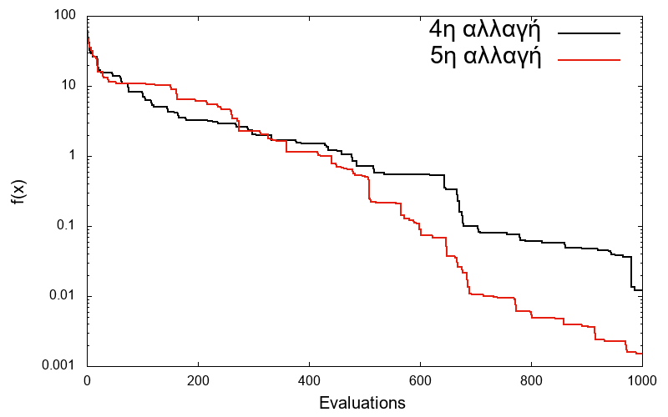
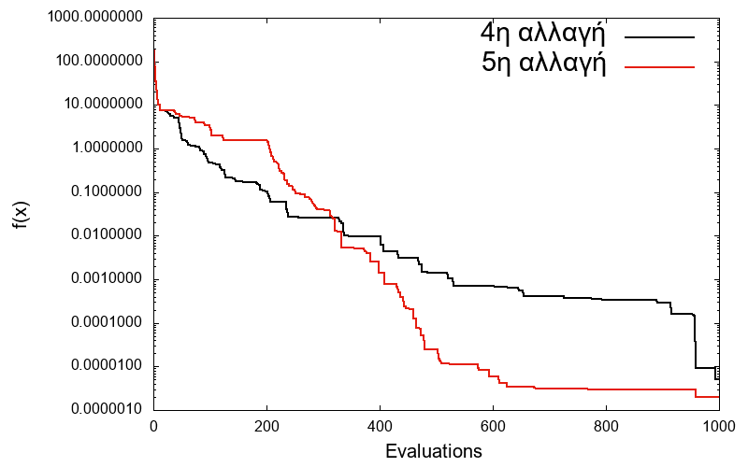
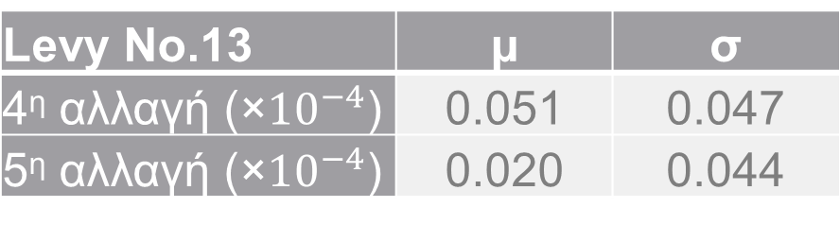
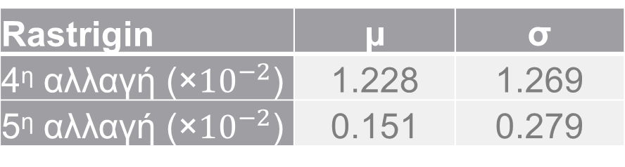
5^{η} αλλαγή: Μεταπρότυπα
HS: Δεν χρησιμοποιούνται μεταπρότυπα, μεγάλο υπολογιστικό κόστος, ειδικά για CFD.
Αλλαγή: Χρησιμοποιούνται μεταπρότυπα μέσω Τεχνητών Νευρωνικών Δικτύων, όπως και στο λογισμικό EASY.
Αξιολογήσεις πριν την εκκίνηση της διαδικασίας βελτιστοποίησης για εκπαίδευση μεταπροτύπων (150 και 200).
Προσεγγιστική προαξιολόγηση νέων ατόμων από αξιολογημένα άτομα με ελάχιστη απόσταση.
Εύρεση προσεγγιστικά βέλτιστων ατόμων και αξιολόγηση τους.
Rastrigin | μ | σ
4^{η} αλλαγή (×${10}^{−2}$) | 1.228 | 1.269
5^{η} αλλαγή (×${10}^{−2}$) | 0.151 | 0.279
Levy No.13 | μ | σ
4^{η} αλλαγή (×${10}^{−4}$) | 0.051 | 0.047
5^{η} αλλαγή (×${10}^{−4}$) | 0.020 | 0.044
10

Slide 11
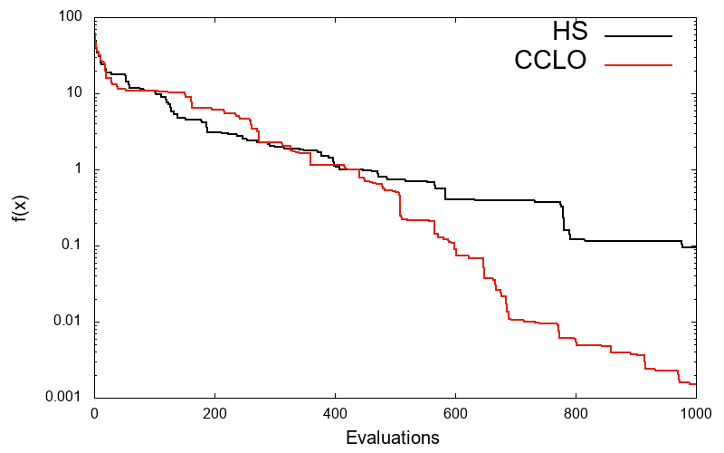
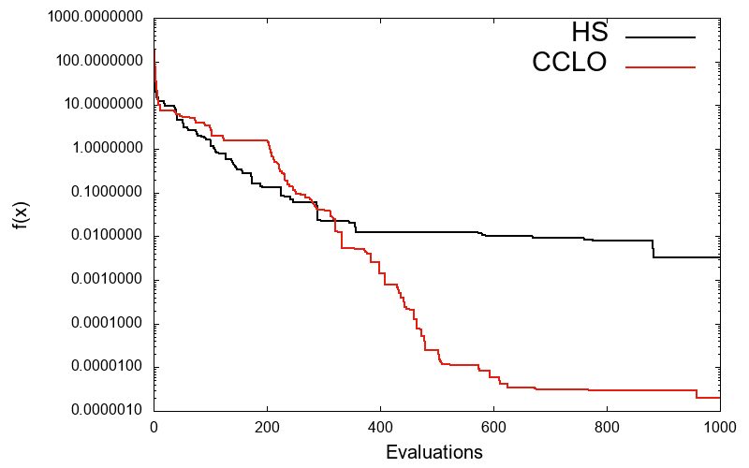
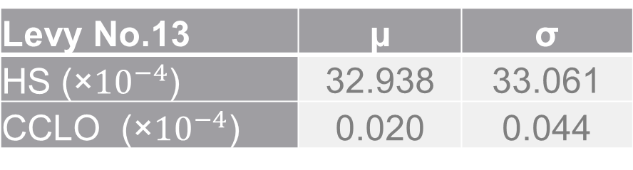
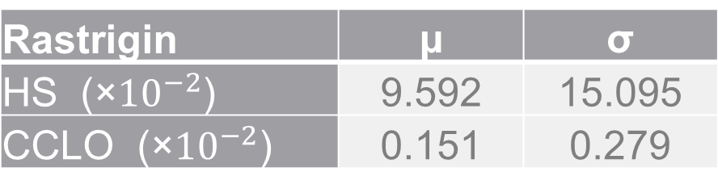
Αποτελέσματα νέου αλγορίθμου
Rastrigin | μ | σ
HS (×${10}^{−2}$) | 9.592 | 15.095
CCLO (×${10}^{−2}$) | 0.151 | 0.279
Levy No.13 | μ | σ
HS (×${10}^{−4}$) | 32.938 | 33.061
CCLO (×${10}^{−4}$) | 0.020 | 0.044
11

Slide 12
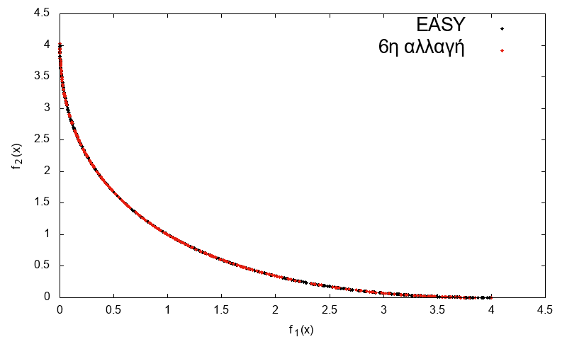



6^{η} αλλαγή: Πολυκριτηριακή Βελτιστοποίηση
Στον HS, όπως αυτός παρουσιάζεται στη βιβλιογραφία, εξετάζονται προβλήματα μονοκριτηριακής βελτιστοποίησης.
Στον νέο αλγόριθμο, για πολυκριτηριακή βελτιστοποίηση, εφαρμόζεται η μέθοδος SPEA II, όπως χρησιμοποιείται στο λογισμικό EASY.
Για σύγκριση των σημείων, βρίσκεται η καταλληλότητά τους, που εξαρτάται από:
Το πλήθος ατόμων που κυριαρχούν και κυριαρχούνται από το νέο άτομο και
Την απόσταση ατόμου από το κοντινότερό του.
f2
Schaffer N.1
x1
$$f_{1}\left(x\right)=x^{2}$$
$$f_{2}\left(x\right)={\left(x−2\right)}^{2}$$
$$−100 ≤ x_{1}≤100$$
f1
12

Slide 13
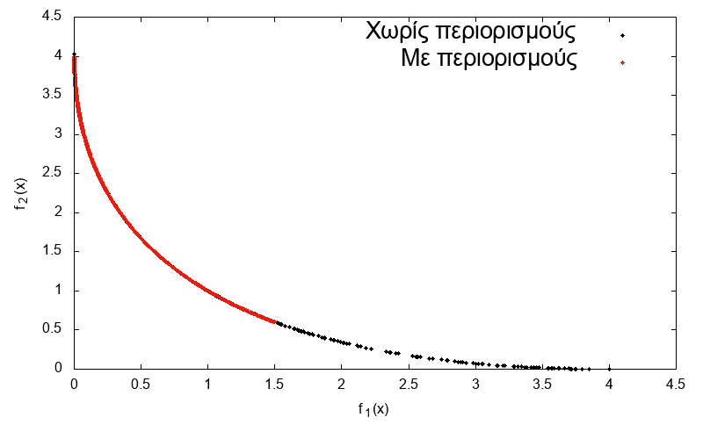

7^{η} αλλαγή: Διαχείριση περιορισμών
Στον HS προστέθηκαν περιορισμοί με τη μέθοδο των ποινών, όπως αυτοί εφαρμόζονται στο λογισμικό EASY.
Λύσεις που θα έδιναν βέλτιστα αποτελέσματα τίθενται εκτός περιορισμών, επομένως:
$$C_{i}(x)≤C_{THR,i}≤C_{DTH,i}$$
Η τιμή της συνάρτησης – στόχου αυξάνεται κατά μια ποινή που εξαρτάται από την απόσταση από τα δύο όρια.
13

Slide 14
Σύνοψη αλλαγών
Πλήθος νέων υποψήφιων λύσεων κάθε γενιάς
Διαχείριση υπέρβασης ορίων μεταβλητών
Εύρος BW
Διασταύρωση
Μεταπρότυπα
Πολυκριτηριακή βελτιστοποίηση
Διαχείριση περιορισμών
14

Slide 15
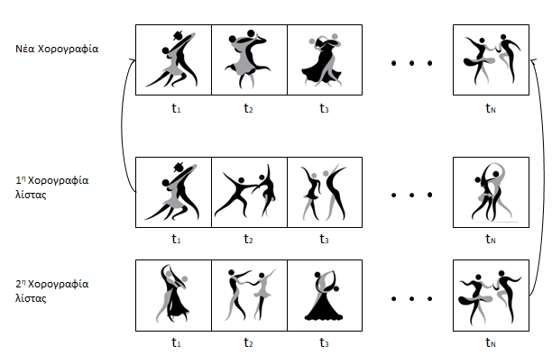
Choreography Composition – Like Optimization (CCLO)
Μιμείται σύνθεση χορογραφίας.
Κινήσεις χορογραφίας → Τιμές μεταβλητών σχεδιασμού
Επιλέγονται/ δημιουργούνται κινήσεις ή χρησιμοποιείται legato/staccato
Κριτήρια αισθητικής → Συνάρτηση – στόχος
15

Slide 16

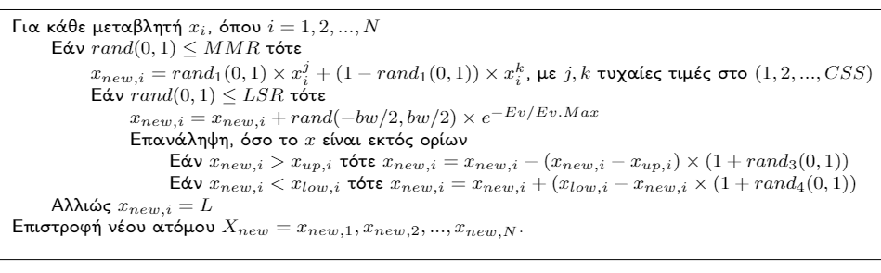
Choreography Composition – Like Optimization (CCLO)
HS | CCLO
Harmony Memory Size (HMS) | Choreography Set Size (CSS)
Harmony Memory Consideration Rate (HMCR) | Mimic Movement Rate (MMR)
Pitch Adjustment Rate (PAR) | Legato-Staccato Rate (LSR)
→
→
→
16

Slide 17
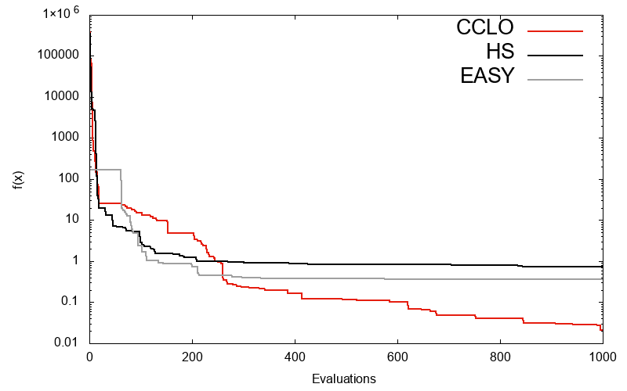
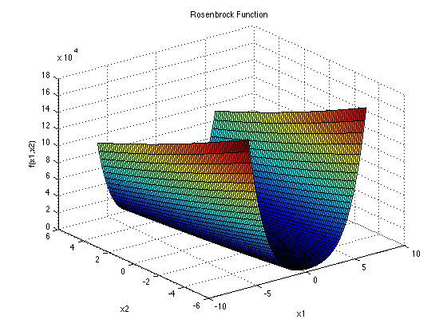
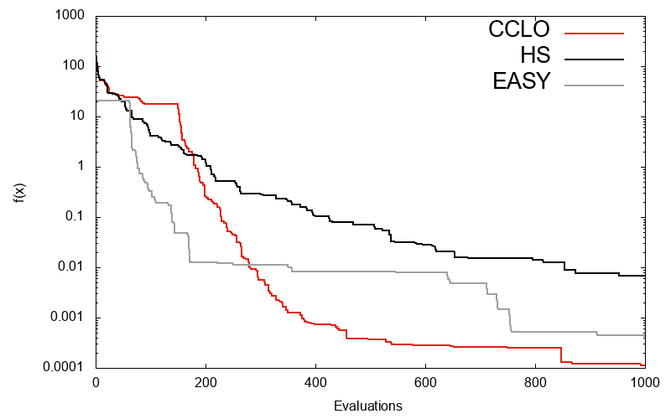
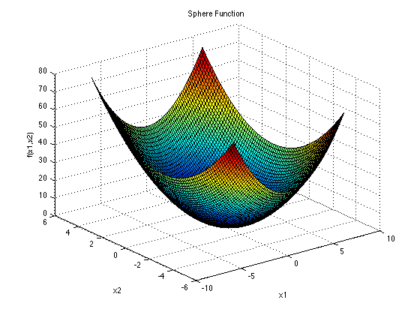


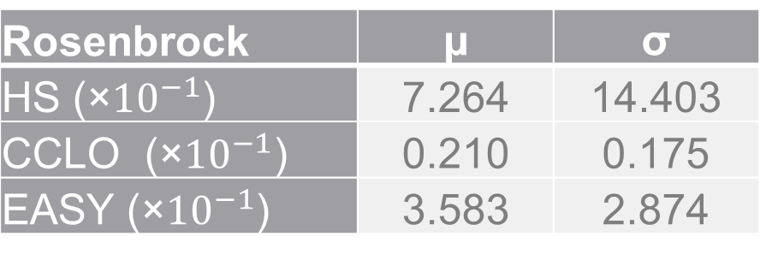
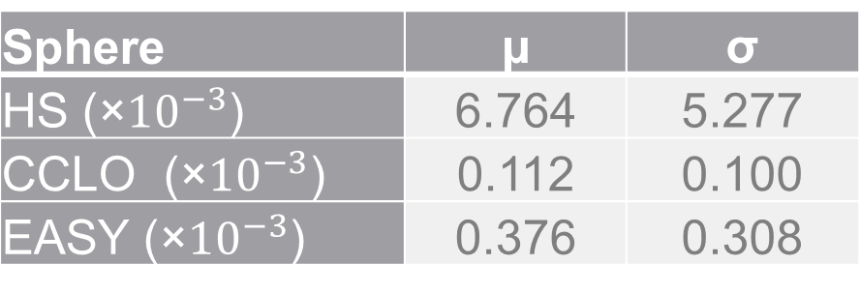


Μονοκριτηριακή Βελτιστοποίηση
Rosenbrock
$$f(x) = 100{\left(x_{2}− {x_{1}}^{2} \right)}^{2} + {\left(x_{1}− 1\right)}^{2}$$
$$−10 ≤ x_{1}, x_{2} ≤ 10$$
Rosenbrock | μ | σ
HS (×${10}^{−1}$) | 7.264 | 14.403
CCLO (×${10}^{−1}$) | 0.210 | 0.175
EASY (×${10}^{−1}$) | 3.583 | 2.874
Sphere
$$f\left(x\right)= \sum_{n=1}^{4}{x^{2}}$$
Sphere | μ | σ
HS (×${10}^{−3}$) | 6.764 | 5.277
CCLO (×${10}^{−3}$) | 0.112 | 0.100
EASY (×${10}^{−3}$) | 0.376 | 0.308
$$−10 ≤ x_{1}, x_{2}, x_{3}, x_{4}≤ 10$$
17

Slide 18
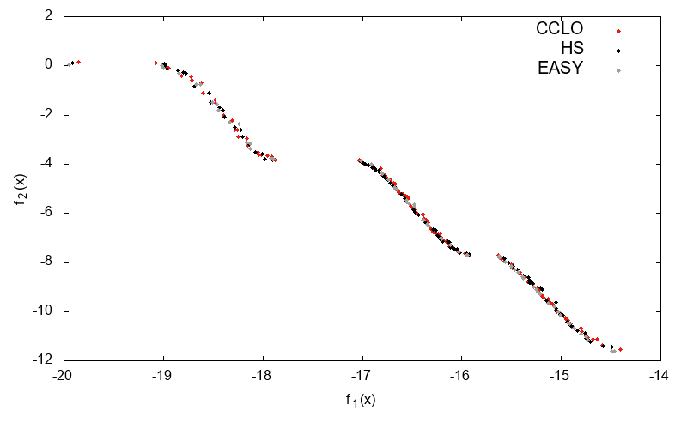
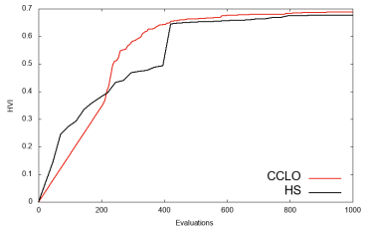
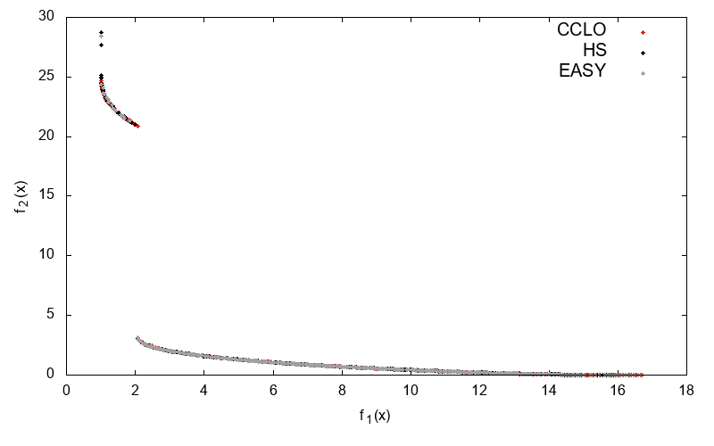
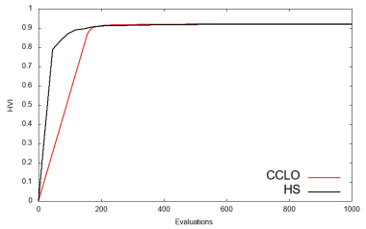


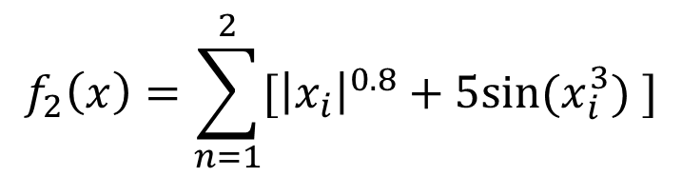

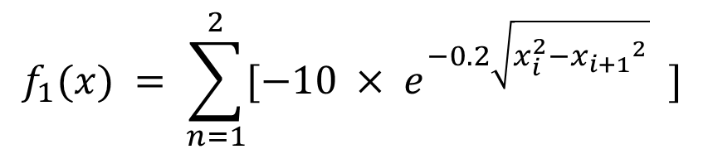
Πολυκριτηριακή Βελτιστοποίηση
Kursawe
Kursawe | μ | σ
HS | 0.677 | 0.030
CCLO | 0.688 | 0.007
EASY | 0.697 | 0.005
$$f_{1}(x) = \sum_{n=1}^{2}{[−10 × e^{−0.2\sqrt{x_{i}^{2}−{x_{i+1}}^{2}}} ]}$$
$$f_{2}\left(x\right)=\sum_{n=1}^{2}{[{\left|x_{i}\right|}^{0.8}+5sin(x_{i}^{3}) ]}$$
$$−5 ≤ x_{1}, x_{2},x_{3}≤5$$
Poloni
Poloni | μ | σ
HS | 0.919 | 0.002
CCLO | 0.920 | 0.001
EASY | 0.920 | 0.002
$$f_{1}(x)= 1 + {\left(A_{1}− B_{1}\right)}^{2} + {\left(A_{2}− B_{2}\right)}^{2}$$
$$f_{2}(x)= {\left(x_{1}+ 3\right)}^{2}+ {\left(x_{2}+ 1\right)}^{2}$$
$$A_{1}=0.5\sin\left(1\right)−2\cos\left(1\right)+\sin\left(2\right)−1.5\cos\left(2\right)$$
$$A_{2}=1.5\sin\left(1\right)−\cos\left(1\right)+2\sin\left(2\right)−0.5\cos\left(2\right)$$
$B_{1}=0.5\sin\left(x_{1}\right)−2\cos\left(x_{1}\right)+\sin\left(x_{2}\right)−1.5\cos\left(x_{2}\right)$
$$B_{2}=1.5\sin\left(x_{1}\right)−\cos\left(x_{1}\right)+2\sin\left(x_{2}\right)−0.5\cos\left(x_{2}\right)$$
$$−π≤ x_{1}, x_{2},x_{3}≤π$$
18

Slide 19
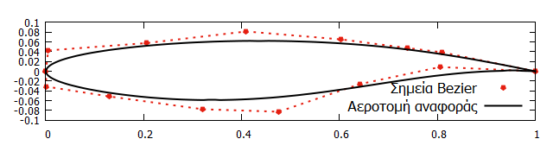


Μεμονωμένη Αεροτομή
Βελτιστοποίηση μορφής της RAE 2822.
2 πολυώνυμα Bezier, 8+8 σ.ε.
Μεταβλητές σχεδιασμού θέση στον άξονα y 6+6 σ.ε.
Eπιτρεπτό εύρος 20%.
Επίλυση σε PUMA.
Μεγιστοποίηση συντελεστή άνωσης $C_{l}=\frac{2F_{l}}{ρU^{2}S}$.
Ελαχιστοποίηση συντελεστή οπισθέλκουσας $C_{d}=\frac{2F_{d}}{ρU^{2}S}.$
Περιορισμοί συντελεστή ροπής $C_{m}=\frac{2F_{m}}{ρU^{2}S}$<0.03,
ως προς C/4.
$$Μ_{∞}=0.725, α_{∞}=5^{ο}$$
Ατριβής ροή.
19

Slide 20




Μεμονωμένη Αεροτομή: Μονοκριτηριακή Βελτιστοποίηση
Αεροτομή | μ | σ | Run 1 | Run 2 | Run 3 | Run 4 | Run 5
HS | 0.2827 | 0.0009 | 0.2819 | 0.2817 | 0.2837 | 0.2834 | 0.2827
CCLO | 0.2876 | 0.0009 | 0.2865 | 0.2877 | 0.2871 | 0.2875 | 0.289
EASY | 0.2792 | 0.0181 | 0.2877 | 0.2469 | 0.2873 | 0.287 | 0.2873
20

Slide 21





Μεμονωμένη Αεροτομή : Πολυκριτηριακή Βελτιστοποίηση
Αεροτομή | μ | σ | Run 1 | Run 2 | Run 3 | Run 4 | Run 5
CCLO | 0.758 | 0.005 | 0.76 | 0.759 | 0.758 | 0.749 | 0.762
EASY | 0.756 | 0.005 | 0.759 | 0.755 | 0.749 | 0.755 | 0.762
21

Slide 22







Οικονομική Ποσότητα Παραγγελίας
Κλιμακωτή χρέωση
Προγραμματισμένες Καθυστερήσεις
$$C(Q) =\left\{\begin{aligned}0, 30Q, 0 ≤ Q < 500 \\ 150 + 0.29\left(Q − 500\right), 500 ≤ Q < 1000 \\ \text{295 + 0.28(}\text{Q}\text{ − 1000)}, 1000 ≤ Q \end{aligned}\right.$$
$$∆ = λc+ A \frac{λ}{Q} + \frac{cI}{2} \frac{{\left(Q − d\right)}^{2}}{Q} + \frac{C_{d}}{2} \frac{d^{2}}{Q}$$
$$∆ = 600\frac{C(Q)}{Q} + 8 \frac{600}{Q} + \frac{0.2C(Q)}{2Q} \frac{{\left(Q − d\right)}^{2}}{Q} + 2.5 \frac{d^{2}}{Q}$$
Προμήθεια
Αποθήκευση
Υποαπόθεμα
$$d−Q<0$$
$$0 ≤ Q, d ≤ 5000$$
22

Slide 23

Οικονομική Ποσότητα Παραγγελίας
ΜΕΔ | μ | σ | Run 1 | Run 2 | Run 3 | Run 4 | Run 5
HS | 204.45 | 0.059 | 204.4 | 204.52 | 204.41 | 204.4 | 204.5
CCLO | 204.4 | 0.002 | 204.4 | 204.4 | 204.4 | 204.4 | 204.4
EASY | 204.4 | 0.004 | 204.4 | 204.4 | 204.4 | 204.4 | 204.4
23

Slide 24
Ανακεφαλαίωση - Συμπεράσματα
Προγραμματίστηκε αλγόριθμος HS σε C++, για συμβατότητα με λογισμικό EASY.
Καθοδόν θεωρήθηκε ότι μπορεί να επωφεληθεί από στοιχεία του EASY. (μεταπρότυπα – περιορισμοί με μέθοδο ποινών – SPEA II)
Δοκιμάστηκαν και εφαρμόστηκαν ευνοϊκές αλλαγές στη δομή του αλγορίθμου.
Δημιουργήθηκε μια νέα στοχαστική μέθοδος, η οποία ονομάστηκε CCLO.
Εφαρμόστηκε σε δύο επιστημονικές περιοχές.
Η νέα αυτή μέθοδος έχει πολύ ενθαρρυντικά αποτελέσματα:
Καλύτερα αποτελέσματα από τον αλγόριθμο HS.
Συγκρίσιμα αποτελέσματα με το λογισμικό EASY.
24

Slide 25
ΕΥΧΑΡΙΣΤΩ ΠΟΛΥ
ΓΙΑ ΤΗΝ ΠΡΟΣΟΧΗ ΣΑΣ

